Slide 1
Подчинив законам военного времени
Когда война –
Она, война, для всех…
А. Булычева

Slide 2
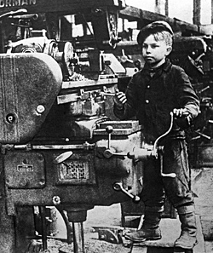
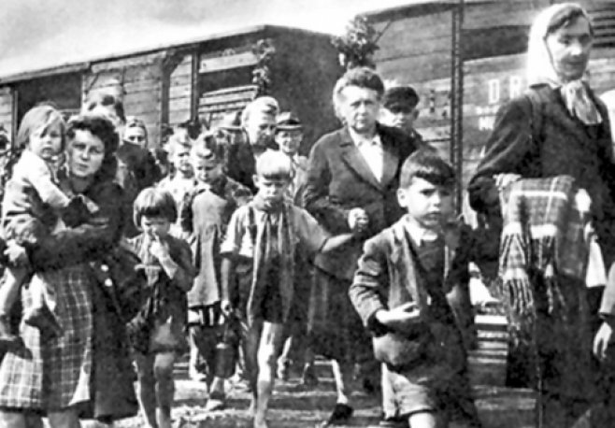
В 1941 году в Алапаевск были эвакуированы шесть заводов, пять цехов, Ленинградский станкостроительный институт и техникум, Ленинградский детдом

Slide 3
Приказ Наркомпроса РСФСР № 656 от 2 сентября 1941 г.
…политпросветучреждения, воспитывая среди населения чувство советского патриотизма, любви и преданности к нашей прекрасной родине, готовности идти на любые жертвы во имя победы над врагом, обязаны вести систематическую борьбу против паникёрства и возможных слухов и сплетен, дезорганизующих нашу работу…

Slide 4
Политпросветучреждения Алапаевска в начале войны
◊ Кино-театры «Заря» и «КИМ»
◊ Районная библиотека, детская библиотека
◊ Клуб Металлургов
◊ Детская музыкальная школа
◊ Краеведческий музей

Slide 5
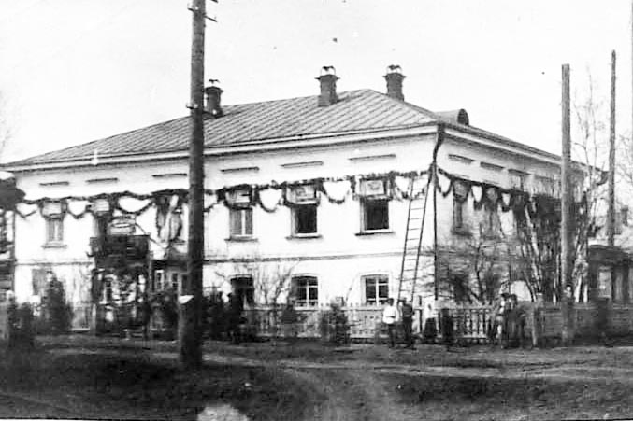
Отдел агитации и пропаганды Городского Комитета ВКП(б) (часы работы с 8-00 до 12 часов ночи)
Темы лекций
◊ 1941
Разбойничьи планы и дела германского фашизма
◊ 1942
Условия окончательного разгрома немецко-фашистских войск в 1942 году
◊ 1943
Серьёзное ухудшение военного, политического и международного положения гитлеровской Германии
◊ 1944
Выполнение клятвы вождю есть священный долг каждого трудящегося
◊ 1945
О роли и значении Сталинского Урала

Slide 6
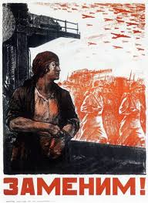
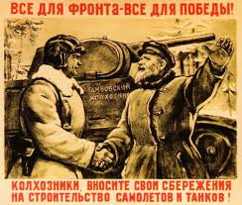
Языком плаката…

Slide 7
Плакаты – молнии на ремонте мартеновской печи №2 АМЗ
Ремонтники. Шесть с половиной суток в вашем распоряжении.
Идите на ремонт, как бойцы на сражение
Докажите и здесь Родине любовь
Помогайте бойцам давать врагу отбой!
Ремонтники, темпы скорей набирайте
Сроки ремонта печи сокращайте
За работу в шесть с половиной дней – 6000 рублей.
А если день сбросим – уже восемь.
Сэкономьте на ремонте пару дней – 15 000 рублей
Ремонтники в первые два дня теряли много времени в столовой мартена. Редколлегия «Оперпоста» послала руководителям ОРСа телеграмму:
Начальники общественного питания
Проявите ремонту внимание
Тут на ремонте минуты считают
А в столовой часами ожидают
Надо столовой порядок наладить
Ещё одну раздатчицу добавить
Чтобы темпам ремонта она
Способствовала сполна.

Slide 9
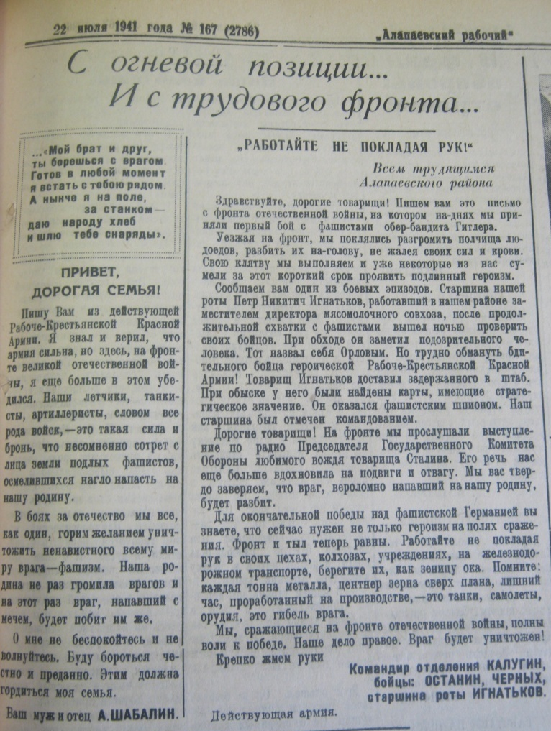
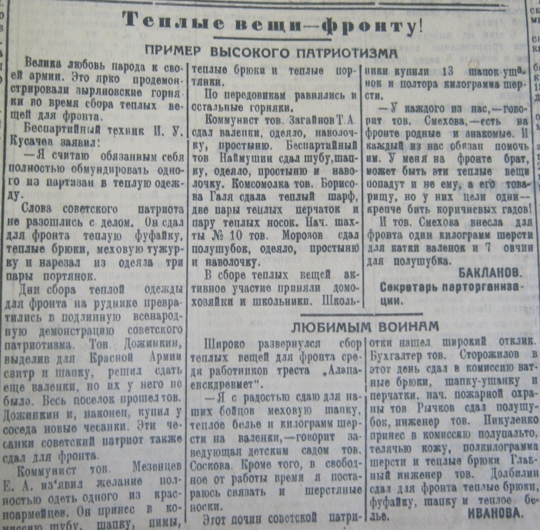
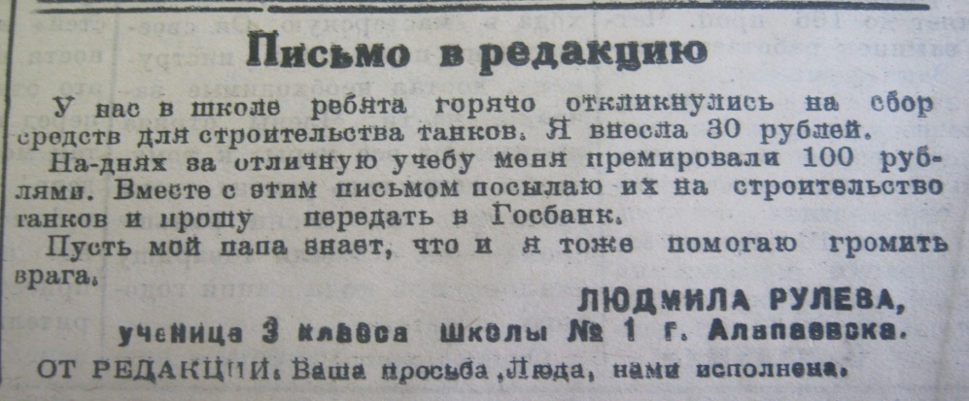

Slide 10
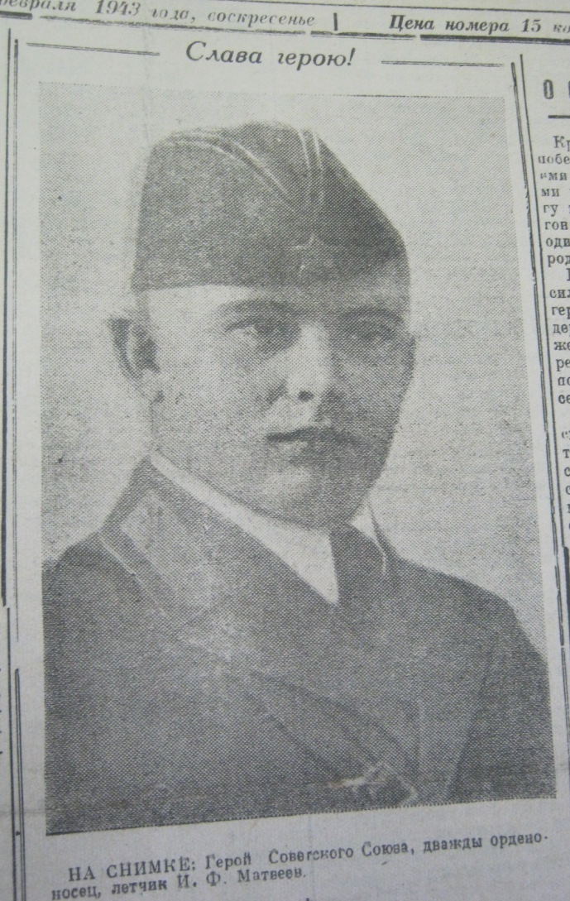
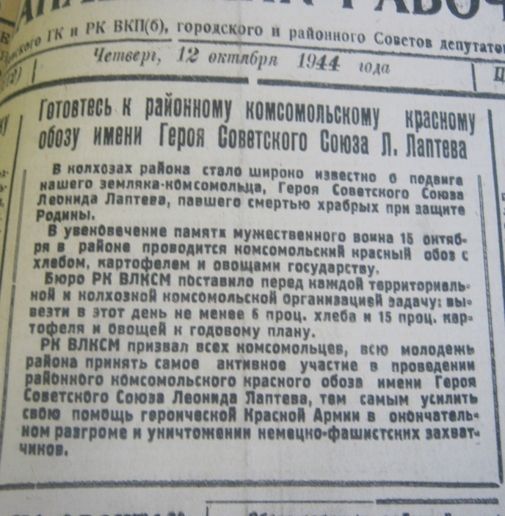
Герои-алапаевцы

Slide 11
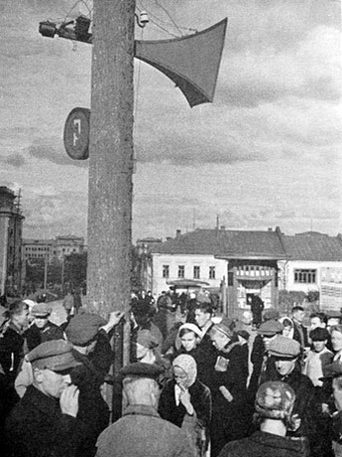
…Неизменно в обычный час гудит гудок. Рабочие и служащие спешат на заводы. В этот же час передают и утреннее очередное сообщение Информбюро. Те, у кого нет радиорепродуктора дома, иногда задерживаются у открытых окон радиоузла, лесозага и прочих учреждений. Они ловят каждое слово, каждую весть с фронта. И становится обидно за тупость начальника отдела связи Глухих, который до сих пор не может установить в городе хотя бы один динамик для общего пользования. Но люди в эти дни живут фронтом, живут результатами борьбы с врагом. И те, у кого в квартире нет радио, приспосабливаются: они слушают вести с фронта или у раскрытых окон чужих квартир, или на работе до второго гудка. 1941г.
Город и окраины города радиофицированы. Радиофицированы и все рабочие посёлки. Слышимость радио хорошая. Через Алапаевский радиоузел систематически организовано выступление руководителей предприятий, организаций. С докладами по радио выступают секретари ГК ВКП(б) тов. Косых, Голубев, председатели
колхозов…
1944 г.
Ответственный редактор радиовещания
П. Ветлугин

Slide 12
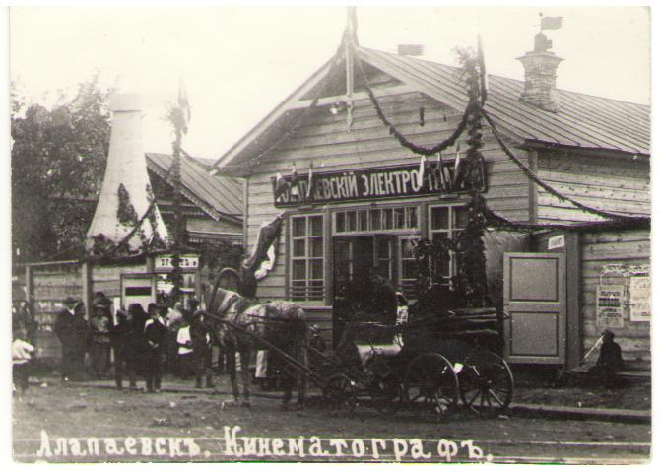
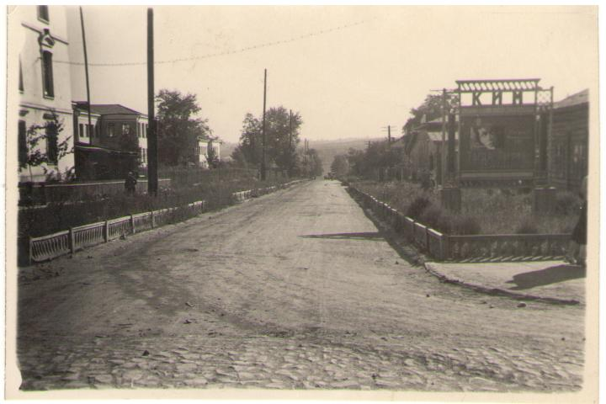
Кинотеатры
◊ Кино-театр «Заря» находился на ул. Пушкина, работал до 1942 г.
◊ Кино-театр «КИМ» находился на
ул. Р.Люксембург

Slide 13
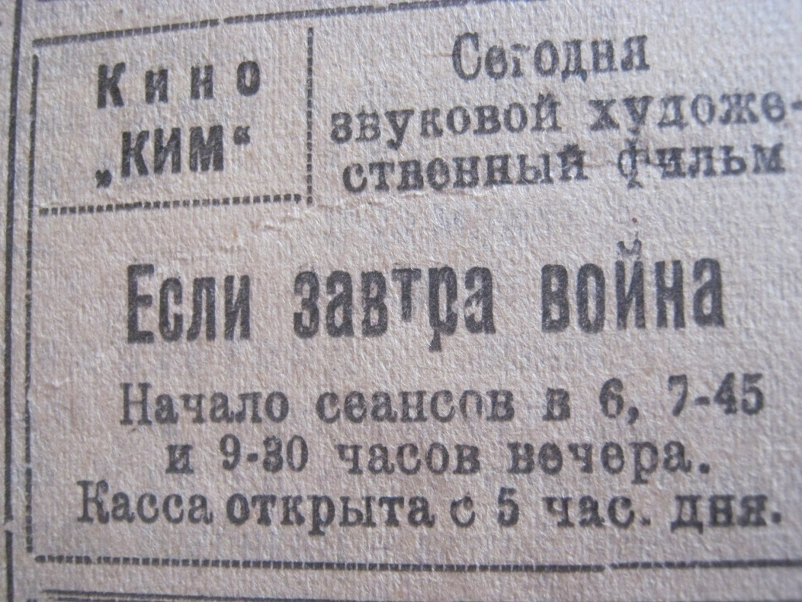
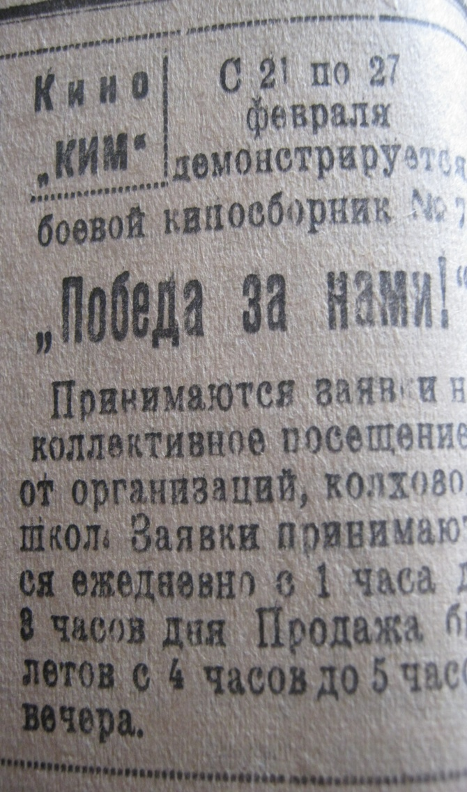
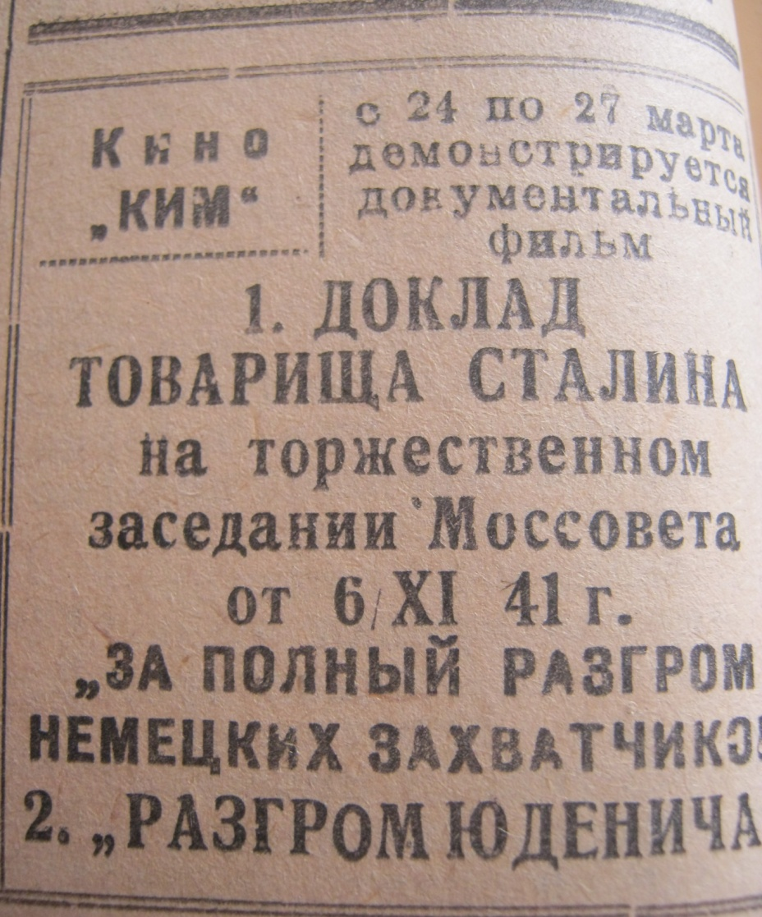
Афиши

Slide 14
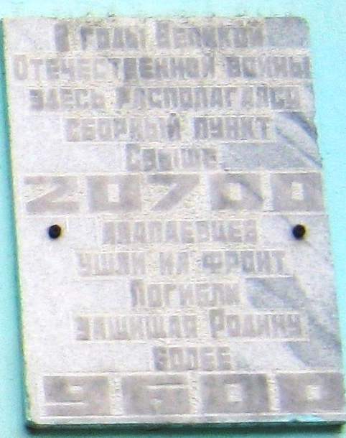
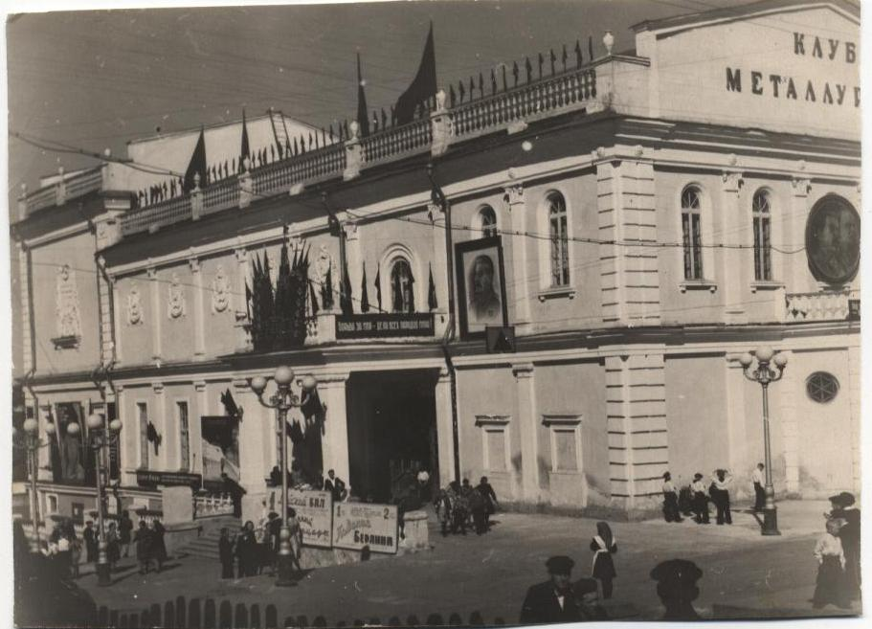
Клуб Металлургов
◊ С началом войны в клубе был организован призывной пункт
◊ Из отчёта председателя завкома АМЗ Криворук:
«Драмкружок разросся в настоящий драмколлектив из 35 человек, который под руководством артистки тов. Адринской поставил «Славу» Гусева, готовит ряд одноактных пьес. «Славой» он участвует в декаде искусства Урала. Имеется детский кружок художественной самодеятельности, который подразделяется на драматический и хореографический. При клубе созданы курсы английского языка, организована агитхудожественная бригада, которая вместе с литературно-художественным кружком пойдёт в цеха, столовые, общежития со своими скетчами, юмористическими рассказами и частушками.» 1942 г.

Slide 15
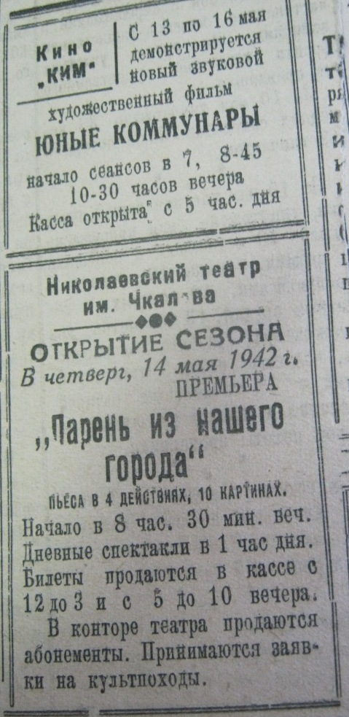
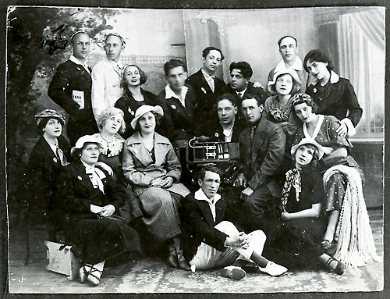
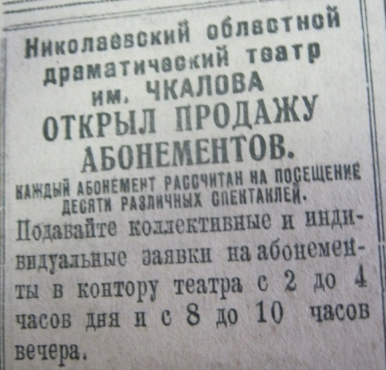
Николаевский драматический театр им. В.Чкалова

Slide 16
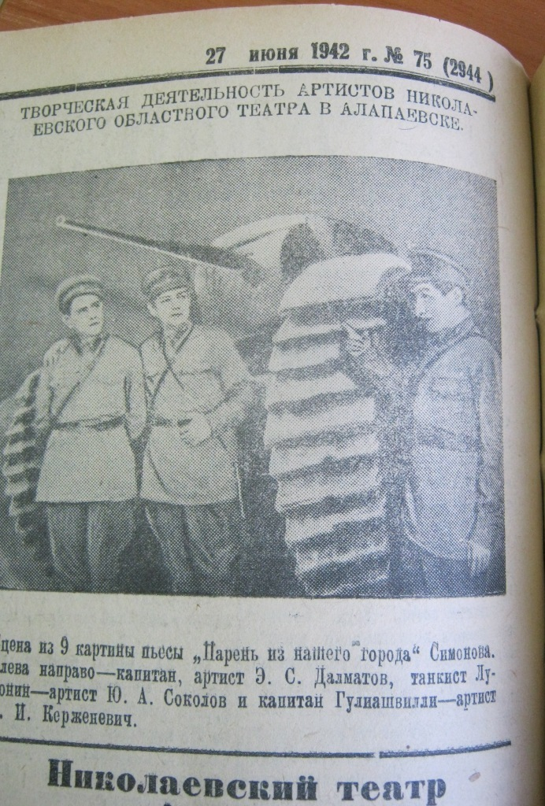
Театральный сезон
◊ За 27 месяцев пребывания на уральской земле театр выпустил 27 премьер, отыграл 400 спектаклей.
◊ Собрано 108 тыс. рублей на постройку самолёта «Николаевский театр».
◊ Театр выступает в посёлках Верхняя Синячиха, Зыряновка и Нейво–Шайтанка.
◊ 26 апреля 1944 года театр вернулся в освобождённый Николаев.
◊ Сейчас это Николаевский Академический Художественный русский драматический театр. (Украина)
◊ В сентябре 1945 г. в Алапаевске открылся драмтеатр, на базе областного Оборонного театра

Slide 17
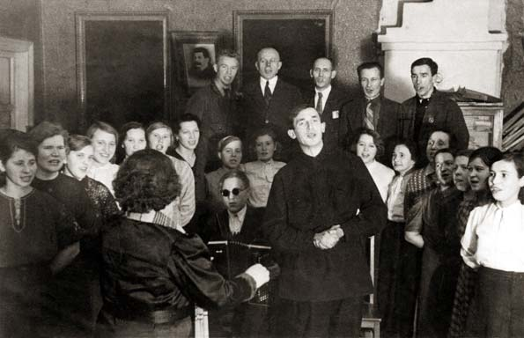
Городской смотр
художественной самодеятельности
Созданы хоровые коллективы:
◊ Уралмашстрой – 20 человек; ФЗО №1 – 15; Станкозавод – 30; РУ №38 – 40; Зыряновский рудник мужской хор – 20; Шайтанский завод – 20. В клубе металлургов хор девушек – 70 человек, учащихся ФЗО №6 – 60 человек и пополнен хор клуба до 85 человек.
◊ Городской смотр прошёл 17-18 февраля 1945 года. Участников – 415 человек. Репертуар - о героике советского народа, отечественной войне, песни народов Советского Союза, произведения классиков, производственные песни.
◊ На смотре много зрителей, до 1000 человек, зал вмещает 740, стояли на балконе и даже в оркестровой яме
Хор Станкостроя занимался в общежитии,т.к. клуба не было

Slide 18
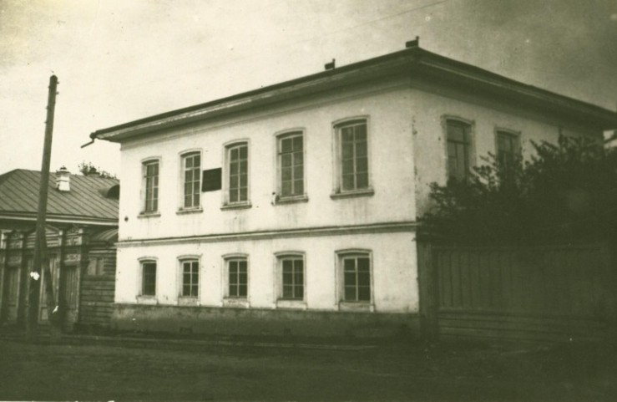
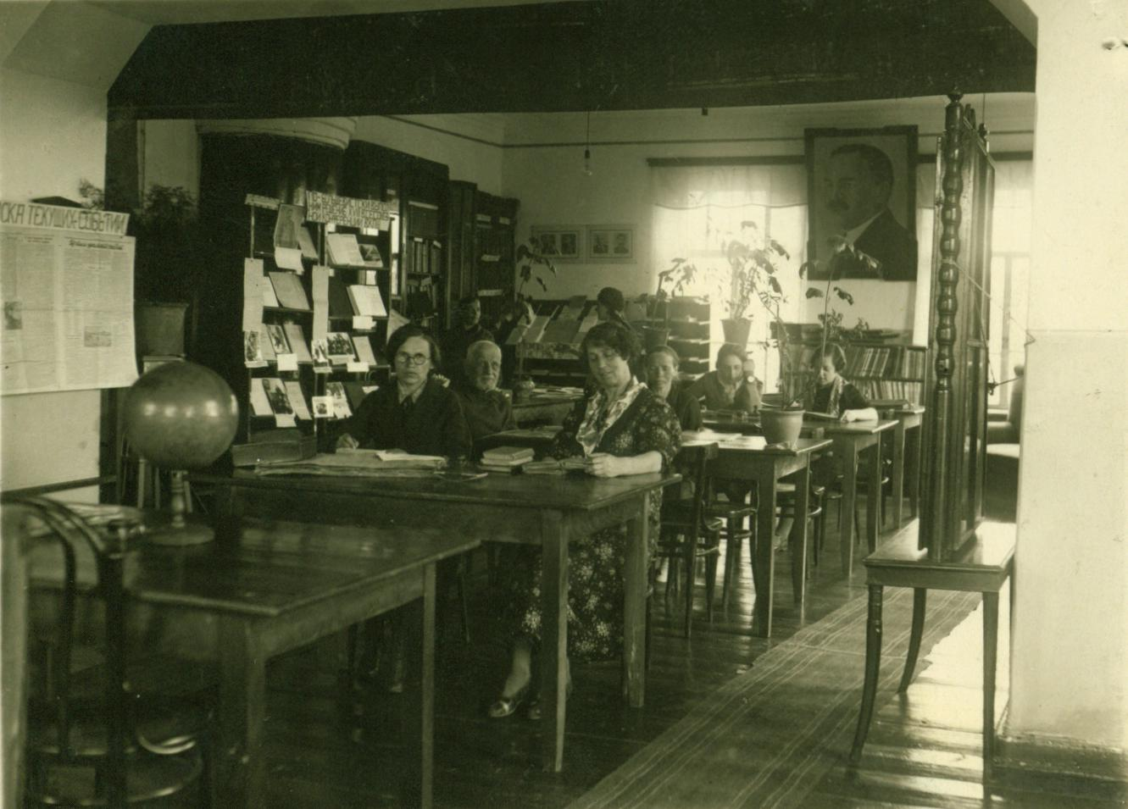
Библиотеки
◊ Районная библиотека
◊ Районная библиотека по ул. Володарского. Так стала называться с 1923 года городская библиотека, с подчинением ей библиотек сёл Толмачёво, Мелкозёрово, Верхней Алапаихи, Нейво-Алапаихи, Верхней Синячихи.
◊ Детская библиотека по ул. Ленина, которая разместилась в доме, где жили раньше Чайковские. (Здесь де размещалась музыкальная школа, Дом пионеров). Возглавляла библиотеку Матвеева. В 1943 году исполком горсовета отмечал слабую работу библиотеки. «Обязать зав. детской библиотекой. тов. Матвееву и директоров школ практиковать в библиотеках наряду с выдачей книг проведение бесед, лекций, докладов и читательских конференций, привлекая для этого учительский актив».
◊ Работала библиотека Клуба металлургов, техническая библиотека на металлургическом заводе, школьные библиотеки и библиотека парткабинета.

Slide 19
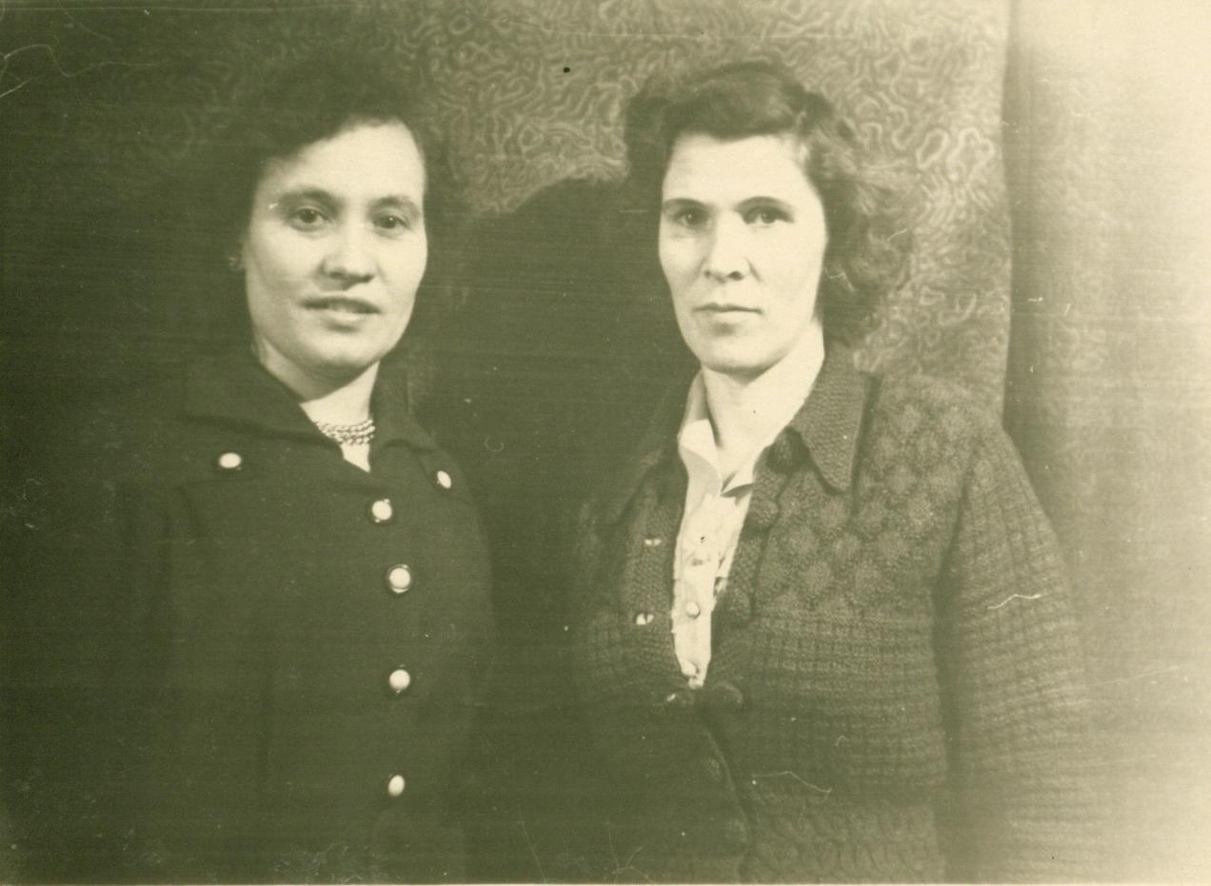
Новые сведения о центральной городской библиотеке
◊ Городская библиотека открылась в октябре 1945 года.
◊ Директором назначена Порохина Зоя Васильевна
◊ Из отчёта отдела агитации и пропаганды Алапаевского ГК ВКП(б) от 18 июля 1945 г. за апрель-июнь 1945года:
◊ Библиотек Наркомпроса – 3, 1 – детская и 1 ведомственная при клубе. Городская библиотека только организуется, т.к. до разделения Алапаевского сельского района в городе была районная библиотека, книжный фонд которой при разделении района был разделён между вновь организованными Коптеловским и Синячихинским. Из общего фонда литературы было выделено для города 3000 экз., из них художественной 128, политической 1540 и др. отделов 1332. Библиотека не имеет достаточного оборудования. Сейчас приобретаются столы и стулья.

Slide 20
Главная книга войны
На каждом предприятии были созданы кружки по изучению книги. Городской отдел агитации и пропаганды ВКП(б)ежемесячно отчитывался перед обкомом о работе с книгой.
В 1943 году город получил 900 экземпляров книги.
Всего в годы войны её тираж составил 19 миллионов экземпляров.
Книга выходила на всех языках народов СССР.
Доклад тов. Сталина «О 26 –ой годовщине Великой октябрьской социалистической революции» в количестве 30 экз. на таджикском языке передан на лесосеки. Все таджики были безграмотны!

Slide 21
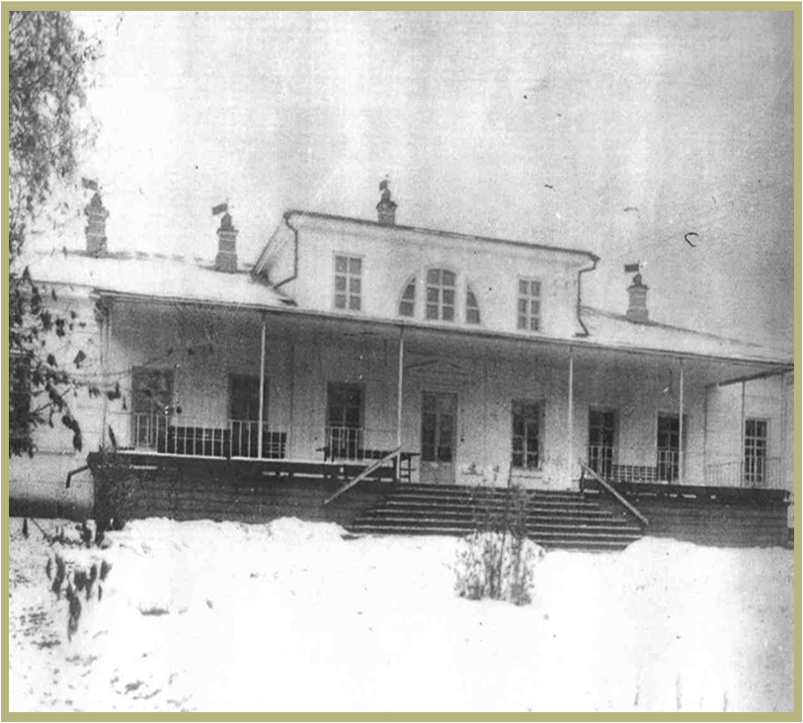
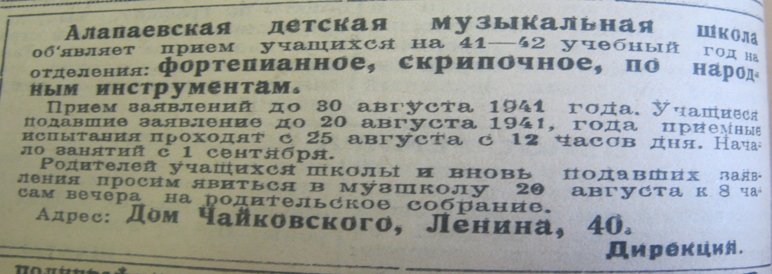
Детская музыкальная школа
◊ Школа была открыта в 1935 году.
◊ В годы войны перешла на хозрасчёт.
◊ В 1945 г. работают курсы общего музыкального образования для взрослых и курсы баянистов для работающих в сельских клубах.

Slide 22
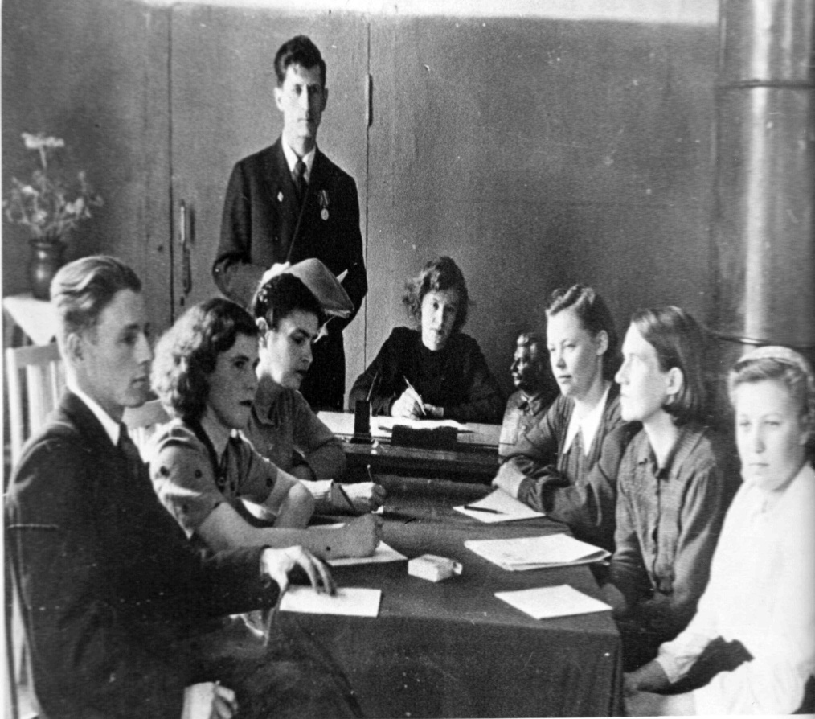
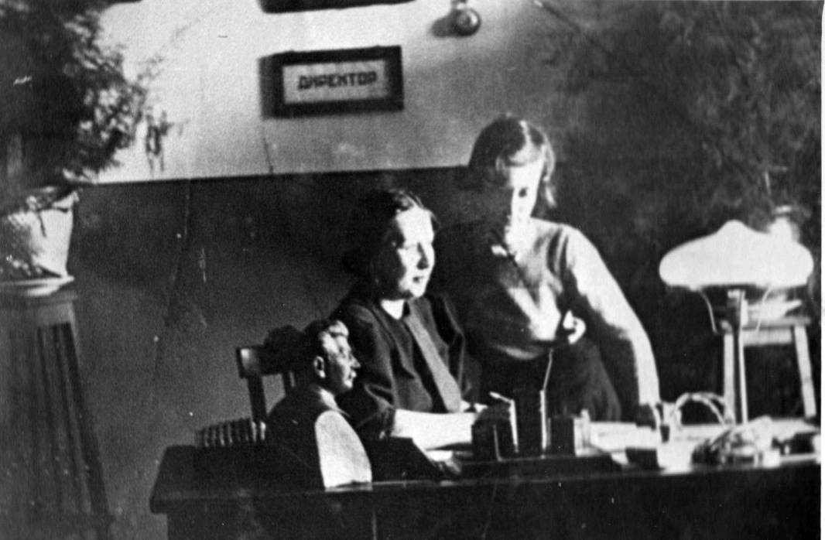
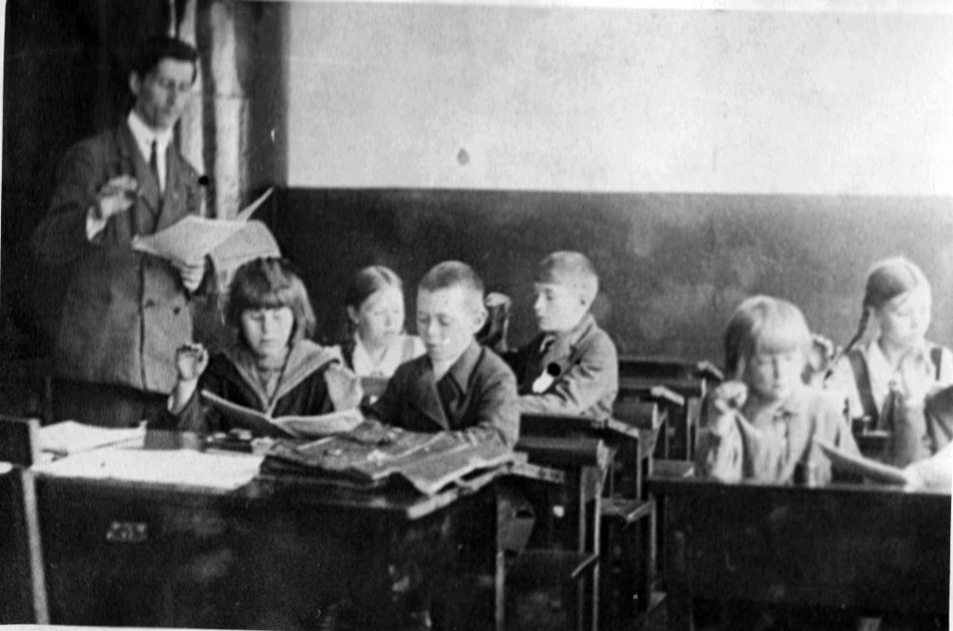
М. Охорзина,
Л. Цепина
Педсовет
Педагоги
музыкальной школы

Slide 23
◊ В 1944 году первый секретарь ГК ВКП(б) г. Косых на митинге сказал:
«До тех пор, пока идеологическая и политико-массовая работа не будет стоять на должном уровне, успехи будут кратковременными». Может быть, после этого последовало очень важное решение для всех политпросветучреждений.
◊ 10 мая 1945 года решением Исполкома горсовета был создан самостоятельный отдел Культпросветработы. Заведующей была назначена Каем Мария Алексеевна.

Slide 24
